Slide 1
Співтворчість викладача та учнів

Slide 2
Творчість – продуктивна людська діяльність, здатна породжувати якісно нові матеріальні та духовні цінності суспільного значення

Slide 3
Співтворчість викладача та учня можна охарактеризувати як спільну діяльність в ході освітнього процесу, спрямовану на засвоєння знань, формування умінь учнів та підвищення їх мотивації до навчання

Slide 4
Співтворчість педагога й учня реалізується на двох рівнях
Перший рівень можна умовно назвати імітаційно-творчим. Він передбачає типові завдання, вирішення яких відоме викладачу, але є творчим для учня, коли вирішення поки невідоме і діяльність учнів має пошуковий творчий характер. Творча ініціатива належить учню, в той час як викладач є радником, джерелом предметної та методологічної інформації.
Другий рівень комунікативної співпраці вчителя з учнями формується, коли і учні і сам педагог не мають готового вирішення поставленої задачі. Тоді і виникає спільний пошук, в якому співпадають і цілі, і предмет, і характер діяльності сторін, що співпрацюють.
Завдання викладача полягає у формуванні в учнів методичного підходу до вирішення різнотипних завдань

Slide 5
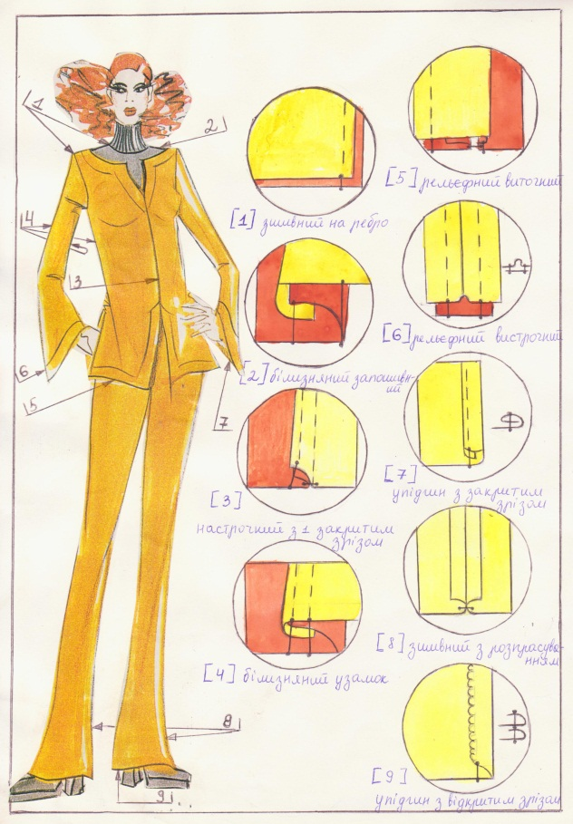
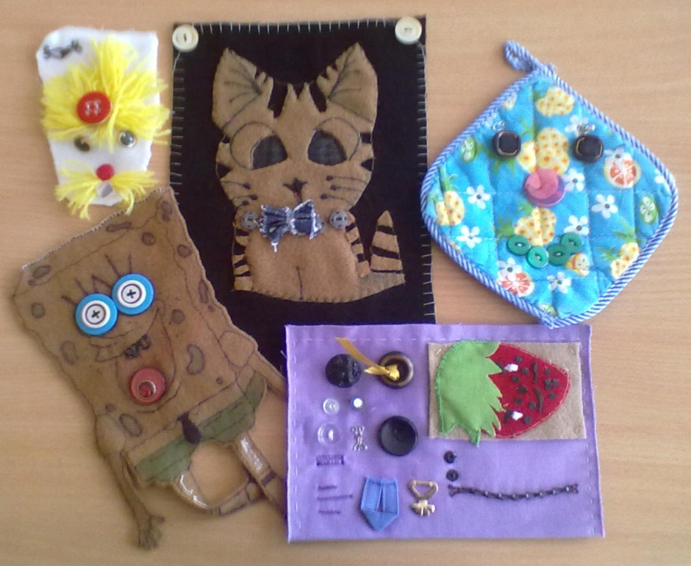
Завдання, які сприяють розвитку фантазії учнів
На уроках з предмету «Технологія виготовлення одягу» використовую творчі завдання:
Пропоную учням втілити своє бачення при оформленні результатів лабораторно-практичних робіт для отримання кращої презентаційної якості

Slide 6
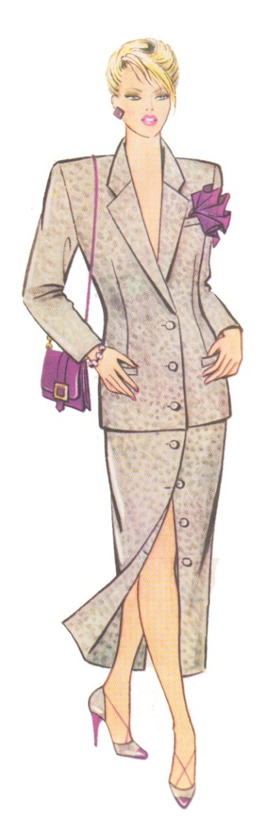
Завдання, які сприяють формуванню незалежних суджень та критичного мислення
Наприклад, після опису моделі виробу, який ми вивчаємо, пропоную учням висловитися, чи подобається їм запропонована модель. Що, саме подобається, які деталі вони б замінили, яке б оздоблення запропонували

Slide 7
Завдання, які розвивають допитливість та допомагають визначити невідповідність, суперечності, формувати проблемні запитання
Наприклад після вивчення певної теми доцільно поставити проблемні запитання, на які б ви хотіли отримати відповіді. Це сприяє творчому осмисленню, поглибленню розуміння і підвищенню якості засвоєння одержаної інформації

Slide 8

Картка – завдання 2
Картка – завдання 1
Проблемна ситуація:
Робітниця ательє під час виконання волого-теплової обробки спалила пілочку халату в області застібки
Завдання
1. З’ясувати причину дефекту.
2. Знайти вихід з даної ситуації щоб замовник залишився задоволений
Проблемна ситуація:
На одному із вітчизняних швейних підприємств виникла наступна проблема: на етапі перевірки якості готових виробів виявили брак. В партії продукції кожен 5 - виріб має плями неякісного фарбування тканини. Партія продукції – 500 жіночих спідниць з вовняної тканини. Дефекти розташовуються переважно у верхній частині спідниці
Завдання
1. З’ясувати причину дефекту.
2. Знайти вихід з проблемної ситуації

Slide 9
Завдання на розвиток аналітичних здібностей, вміння оригінально, нестандартно мислити, обґрунтовувати власні ідеї
Наприклад: проаналізувати наведену попередньою ученицею послідовність технологічної обробки застібки вшивними планками:
Вказати на допущені помилки
Визначити відповідність способу обробки властивостям тканини
Запропонувати інші способи обробки застібок

Slide 10
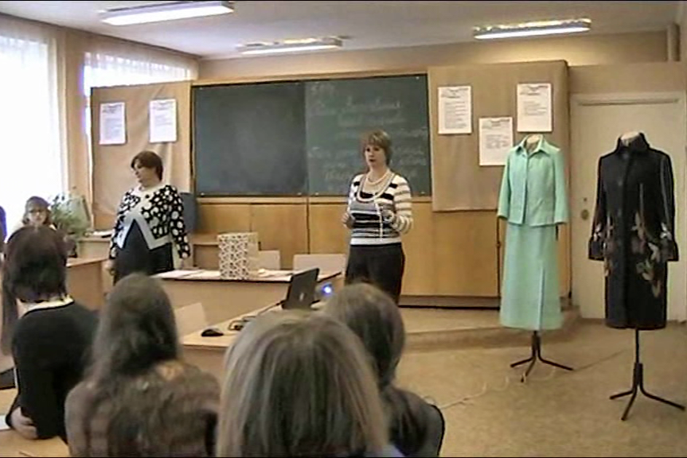
Проводжу уроки з застосуванням інтерактивних методів навчання
Наприклад, проведення уроків з елементами ділової гри.
Ігрова форма організації уроку створює на уроці і в позаурочній діяльності учнів (підготовка до уроку, самостійна робота) невимушену атмосферу творчості, переводить на неформальний рівень співпрацю педагога з учнем, що сприяє розвитку пізнавальної діяльності учнів, надихає їх на творчість, спонукає до самостійного прийняття рішень, спрямованих на досягнення кращих результатів

Slide 11
Впроваджую в навчальний процес метод проектів
Попередньо група розділяється на дві команди;
Кожна команда обирає собі керівника та секретаря;
Командам надаються теми для роботи над проектом;
Кожна команда отримує завдання по даній темі;
На роботу творчого колективного проекту відводиться три тижні, тобто 15 робочих днів. При закінченні терміну учні звітують про результат роботи. Звіт проходить у вигляді презентації

Slide 12
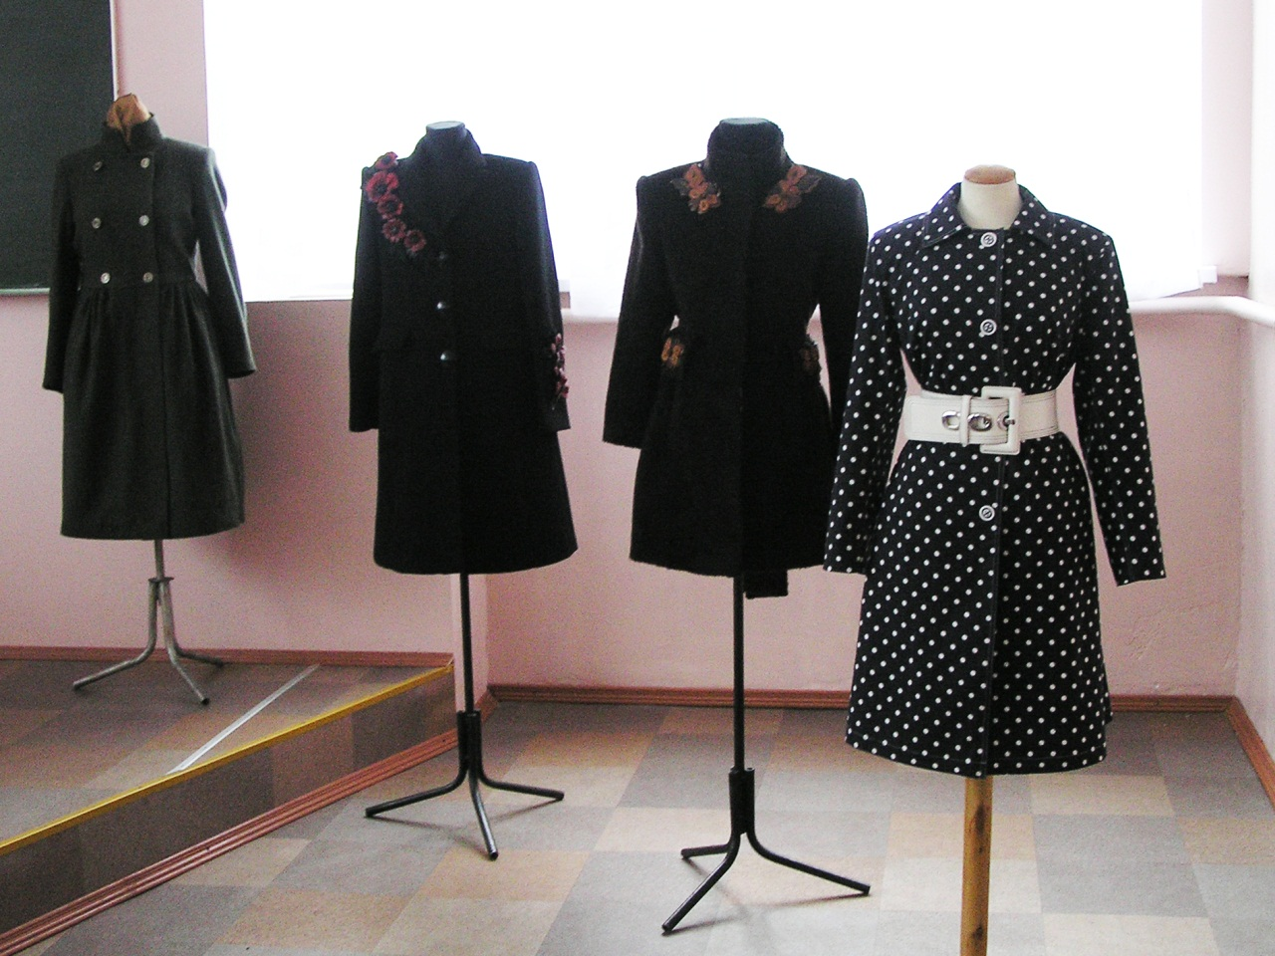
Виконання з учнями дипломних робіт
Це вихідний контроль рівня знань професійно-практичної підготовки згідно освітньо-кваліфікаційної характеристики кравця

Slide 13
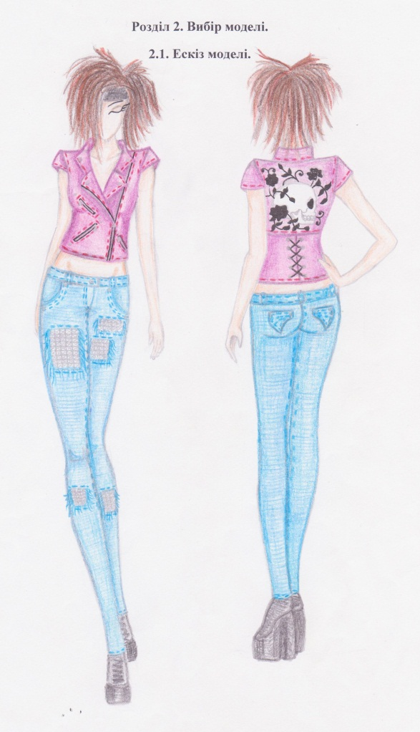
Виконання з учнями творчо-пошукових робіт
Творчо-пошукові роботи виконують ті учні, які досягли гарних результатів в навчанні, проявили творчі здібності, бажають постійно самовдосконалюватися та займатися творчо-пошуковою роботою
При виконанні творчо-пошукових робіт учні проводять творчий пошук певного виду одягу або вузла, вивчають актуальні тенденції моди

Slide 14
Співробітництво та співтворчість педагога і учнів збільшує мотивацію учнів до навчання.
Цікаві динамічні заняття сприяють поліпшенню інтересу до навчання, а заохочення і підвищена увага щодо учнів із боку педагога стимулює прагнення успіху в учнів

Slide 15
Дякую за увагу

